Slide 1
NAMORA
Daneh.ir
Presentation Template Design
سامانه آموزش مجازی دانه
ارائه خدمات آموزش مجازی به فعالین فرهنگی

Slide 2
(LMS) پلتفرم آموزش مجازی
چرا آموزش مجازی...؟
صرفه‌جویی در زمان و هزینه
توسعه سریع
محتوای با کیفیت
عدالت آموزشی
شخصی‌سازی در آموزش
1

Slide 3
سامانه آموزش مجازی و قابلیت های آن
سامانه آموزش مجازی جهت پیشبرد اهداف آموزش از راه دور قابلیت های فراوانی را در اختیار کاربران قرار داده است که تقریبا تمامی امکانات آموزش حضوری را شامل میشود .
با استفاده از این ویژگی ها شما قادر خواهید بود تا به کاربران خود به صورت غیرحضوری و از طریق اینترنت آموزش های مورد نظر را ارائه دهید و بر رفتار کاربران درون دوره آموزشی نظارت داشته باشید
در ادامه به توضیح مختصر برخی از مهم ترین ویژگی های سامانه خواهیم پرداخت .
2

Slide 4
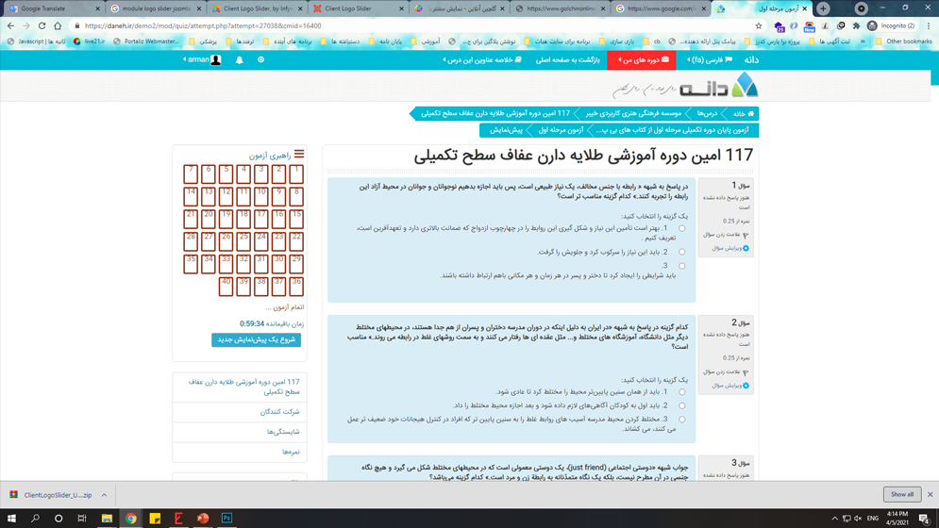
آزمون آنلاین
3

Slide 5
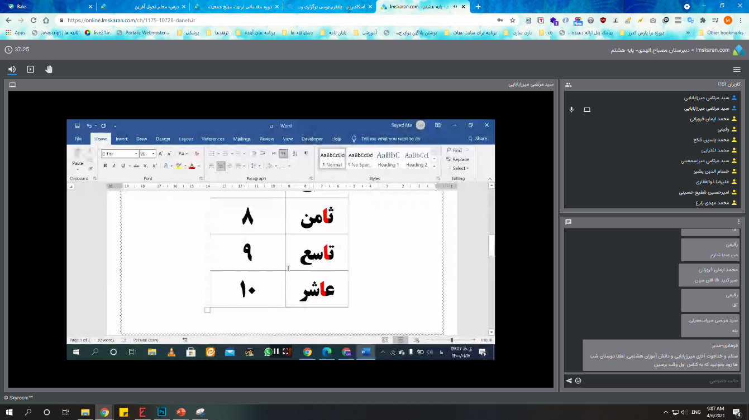
کلاس آنلاین
4

Slide 6
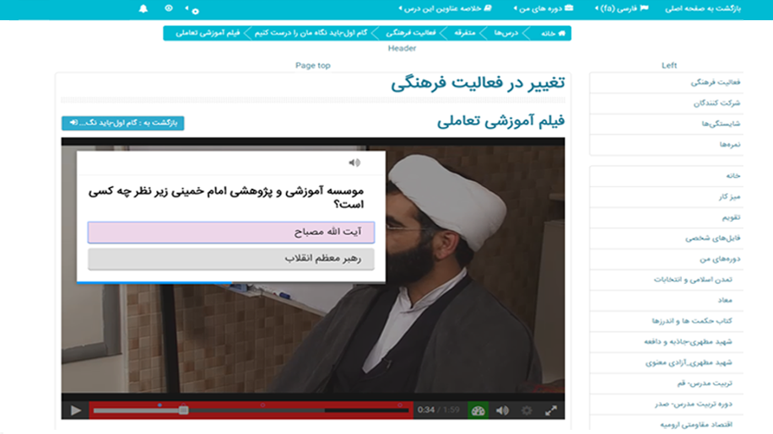
فیلم تعاملی
5

Slide 7
6

Slide 8
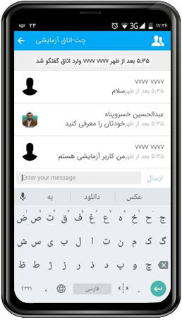
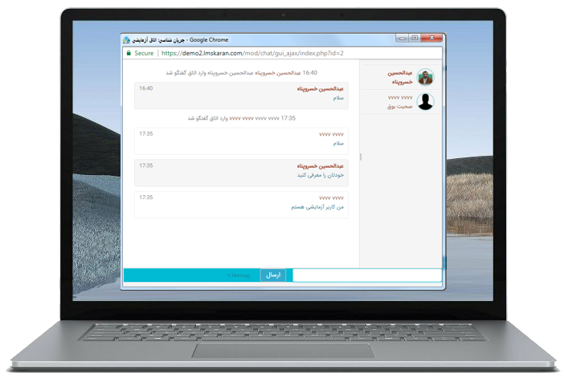
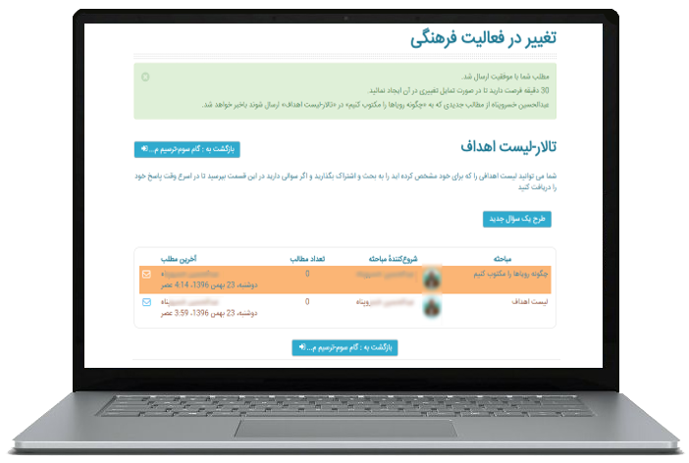
تالار گفتمان و گفت‌وگوی گروهی
7

Slide 9
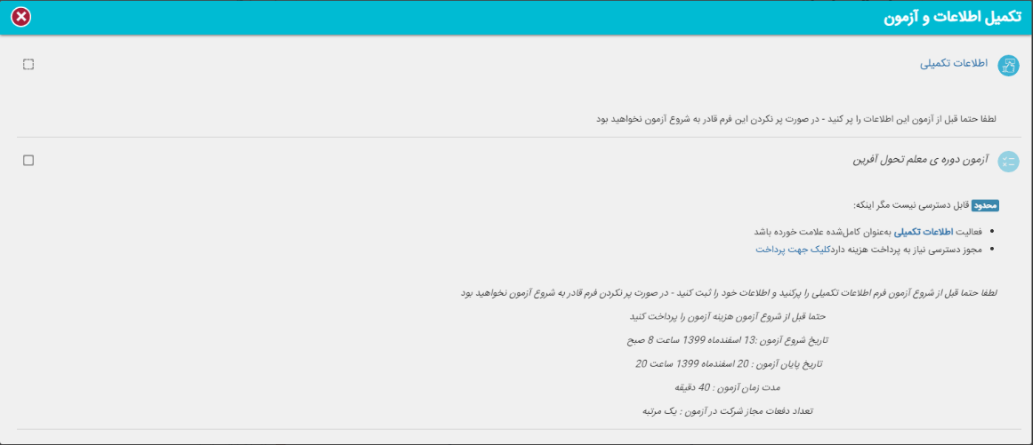
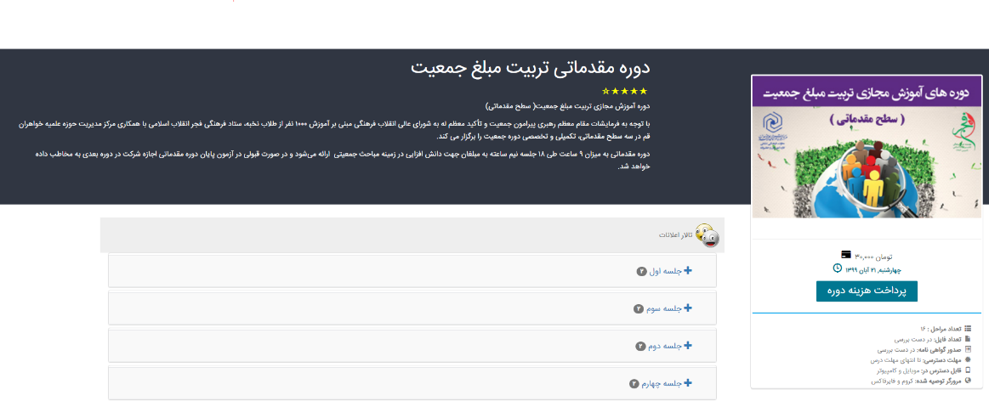
پرداخت آنلاین
8

Slide 10
خدمات اصلی پلتفرم آموزش مجازی Daneh
ارائه خدمات برگزاری دوره آموزش مجازی
ارائه صفحه اختصاصی آموزش مجازی
ارائه صفحه آموزش مجازی با دامنه مستقل
ارائه سامانه آموزش مجازی
مشاوره فنی در حوزه آموزش مجازی
9

Slide 11
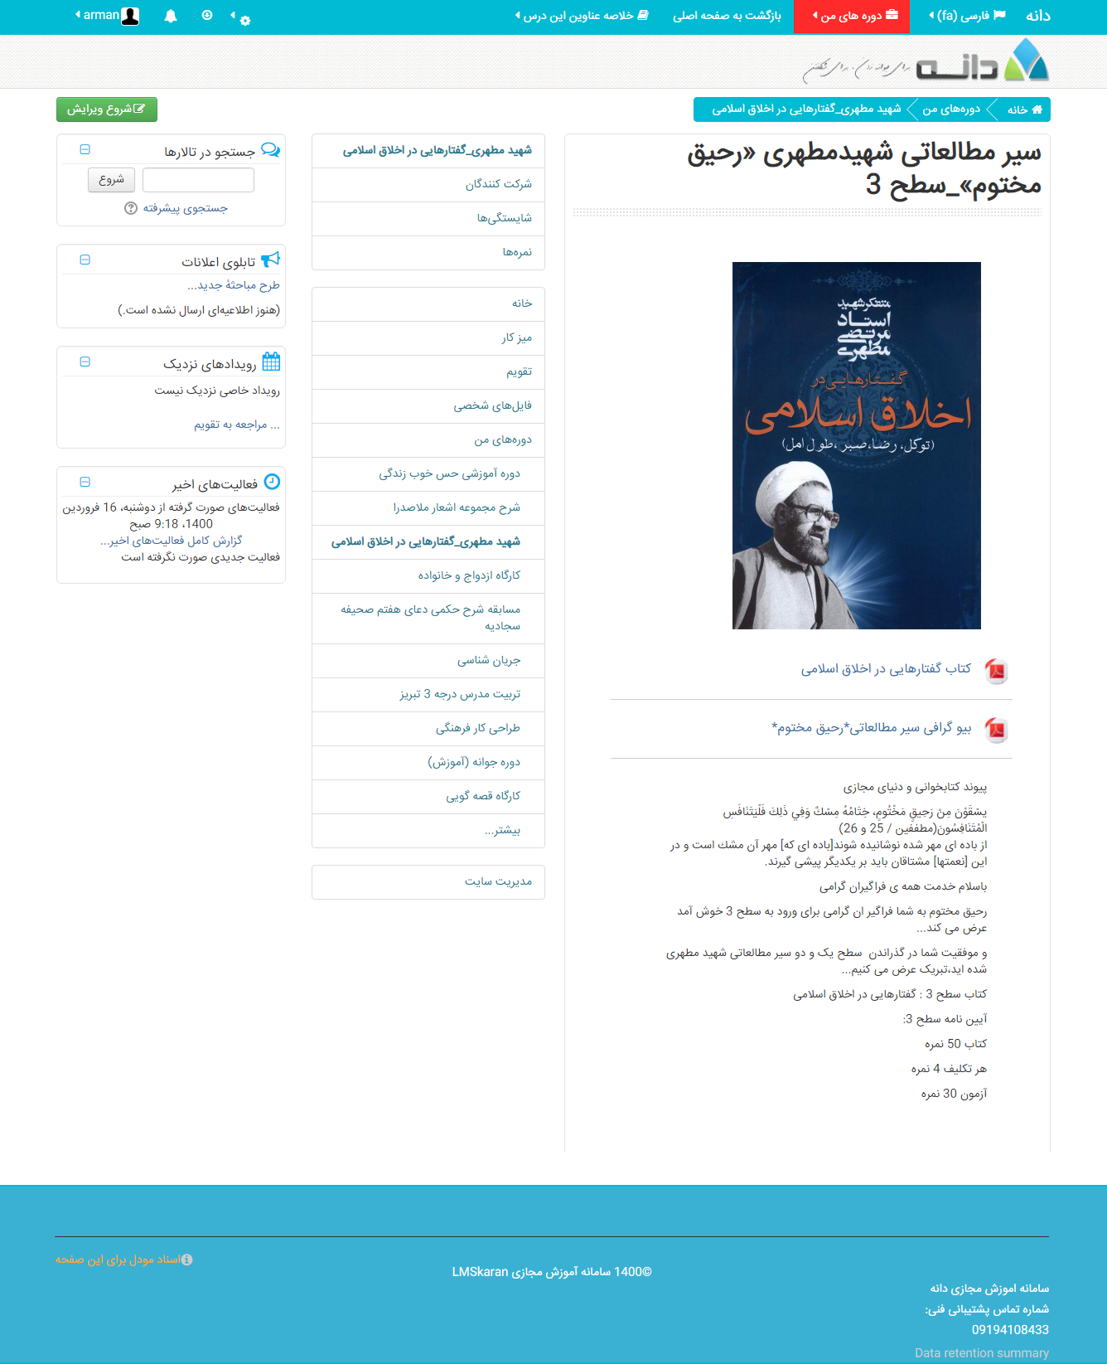
خدمات اصلی پلتفرم آموزش مجازی Daneh
ارائه خدمات برگزاری دوره آموزش مجازی
ارائه صفحه اختصاصی آموزش مجازی
ارائه صفحه آموزش مجازی با دامنه مستقل
ارائه سامانه آموزش مجازی
مشاوره فنی در حوزه آموزش مجازی
9

Slide 12
خدمات اصلی پلتفرم آموزش مجازی Daneh
ارائه خدمات برگزاری دوره آموزش مجازی
ارائه صفحه اختصاصی آموزش مجازی
ارائه صفحه آموزش مجازی با دامنه مستقل
ارائه سامانه آموزش مجازی
مشاوره فنی در حوزه آموزش مجازی
9

Slide 13
خدمات اصلی پلتفرم آموزش مجازی Daneh
ارائه خدمات برگزاری دوره آموزش مجازی
ارائه صفحه اختصاصی آموزش مجازی
ارائه صفحه آموزش مجازی با دامنه مستقل
ارائه سامانه آموزش مجازی
مشاوره فنی در حوزه آموزش مجازی
9

Slide 14
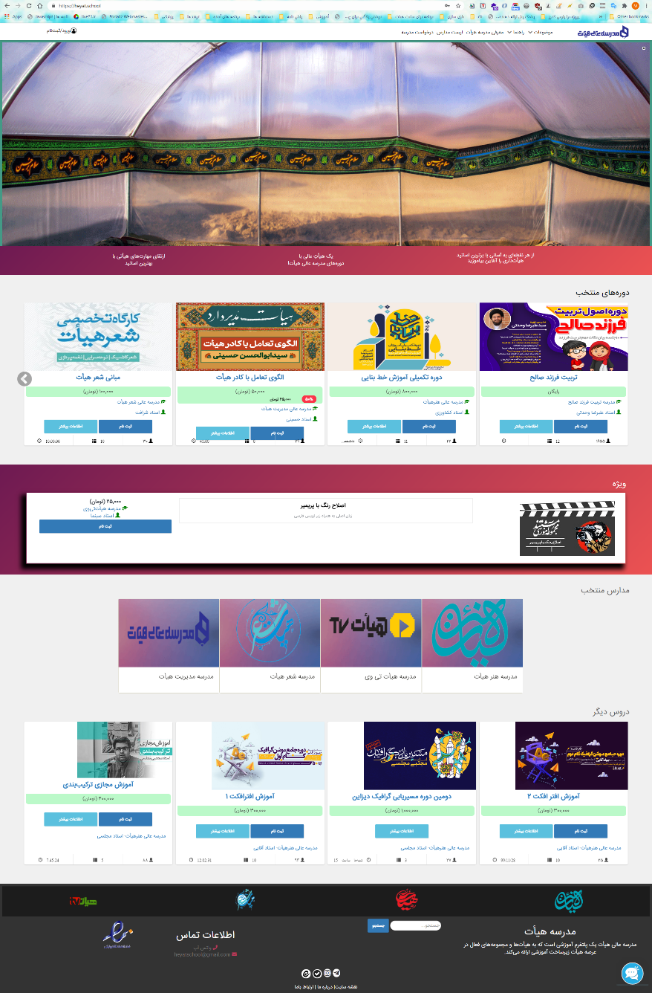
خدمات اصلی پلتفرم آموزش مجازی Daneh
ارائه خدمات برگزاری دوره آموزش مجازی
ارائه صفحه اختصاصی آموزش مجازی
ارائه صفحه آموزش مجازی با دامنه مستقل
ارائه سامانه آموزش مجازی
مشاوره فنی در حوزه آموزش مجازی
9

Slide 15
خدمات اصلی پلتفرم آموزش مجازی Daneh
ارائه خدمات برگزاری دوره آموزش مجازی
ارائه صفحه اختصاصی آموزش مجازی
ارائه صفحه آموزش مجازی با دامنه مستقل
ارائه سامانه آموزش مجازی
مشاوره فنی در حوزه آموزش مجازی
9

Slide 16
با تشکر از همراهی شما
LMSKARANتیم آموزش مجازی
10

